Slide 1
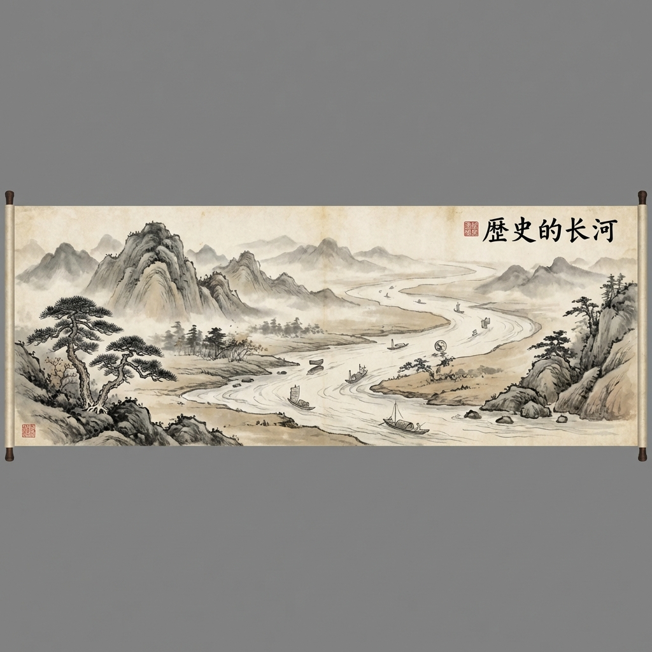
茶文化史
從遠古起源到當代人文的歷史演進
中華茶產業文化研究學會 · 專題課程

Slide 2
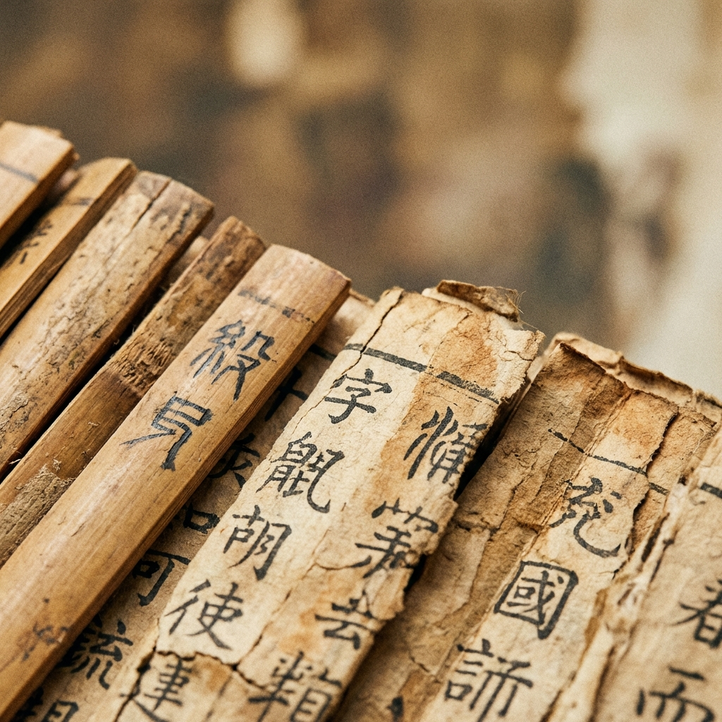
COURSE OBJECTIVES
本堂重點學習目標
探尋茶的起源與中國歷代茶文化流變
認識唐、宋、明、清飲茶方式的變遷
理解茶文化傳播至世界的歷程
探討台灣茶產業與人文茶席的形成背景
💡 講師口頭延伸
告訴學員今天這不只是一堂歷史課，更是關於美學演變的生活通識。

Slide 3
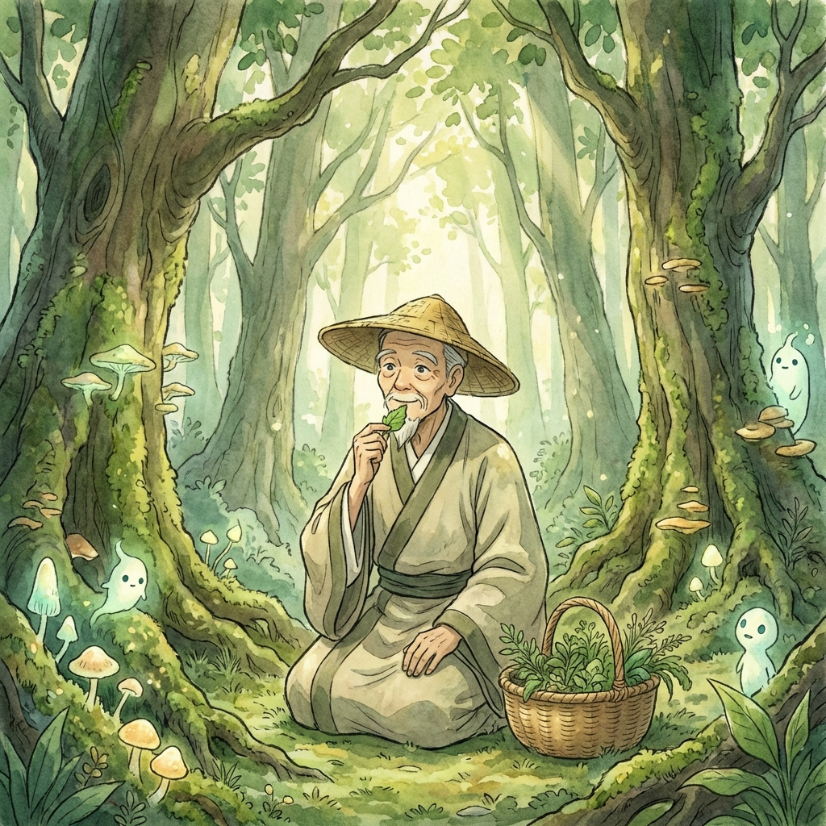
PART 01
茶的起源與早期傳說

Slide 4
ORIGINS
神農傳說：始于武夷，遠溯上古
「神農嘗百草，日遇七十二毒，得荼而解之。」
中國是最早發現與利用茶樹的國家
發源地：中國西南盆地（雲貴川交界）
💡 講師口頭延伸
講解神農傳說雖然是神話，但反映了先民透過實踐認識植物藥性的真實歷史。

Slide 5
TEXTUAL EVOLUTION
從「荼」到「茶」的文字演進
先秦古稱「荼」：原指苦菜的一種
《爾雅》記載：「檟，苦荼」
唐代陸羽《茶經》將「荼」減一劃，正式定名為「茶」
優雅的別稱：茗、荈、瑞草、甘露
💡 講師口頭延伸
減去一劃，象徵著茶從「一般的植物」獨立，躍升為「專屬文化飲品」的地位提升。

Slide 6
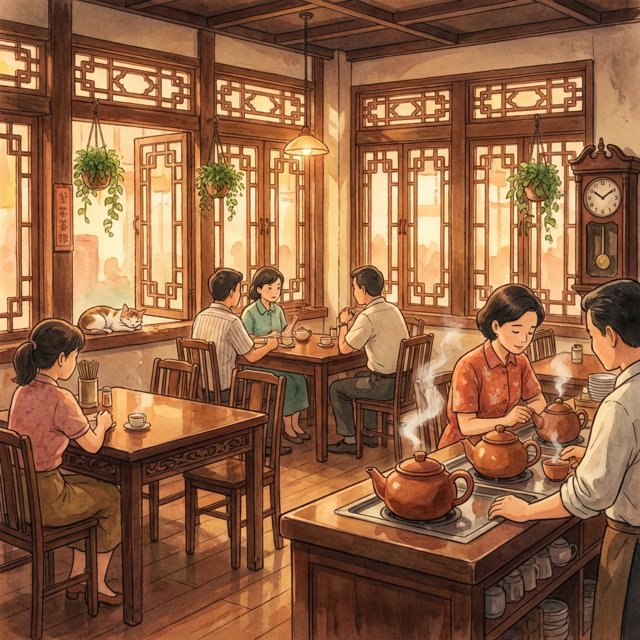
EVOLUTION OF FUNCTION
從藥用、食用到飲用
藥用期（遠古）：解毒、提神、治病
食用期（先秦至漢魏）：與蔥、薑、橘皮共煮作羹湯
飲用期（唐代之後）：純粹品鑑茶湯風味，追求精神愉悅
💡 講師口頭延伸
可以引導學員想像，把茶葉當作青菜煮湯喝是什麼味道？為何後來會變成只喝湯？

Slide 7
EARLY DINASTIES
先秦至魏晉：從巴蜀到江南
巴蜀地區：中國最早的種植中心（西漢《僮約》：「武陽買茶」）
江南擴展：茶隨政權南遷，在長江流域生根
文人化初階：魏晉名士提倡「以茶代酒」
💡 講師口頭延伸
茶逐漸具備了清廉、高雅的象徵，是文人士大夫遠離塵囂的寄託。

Slide 8
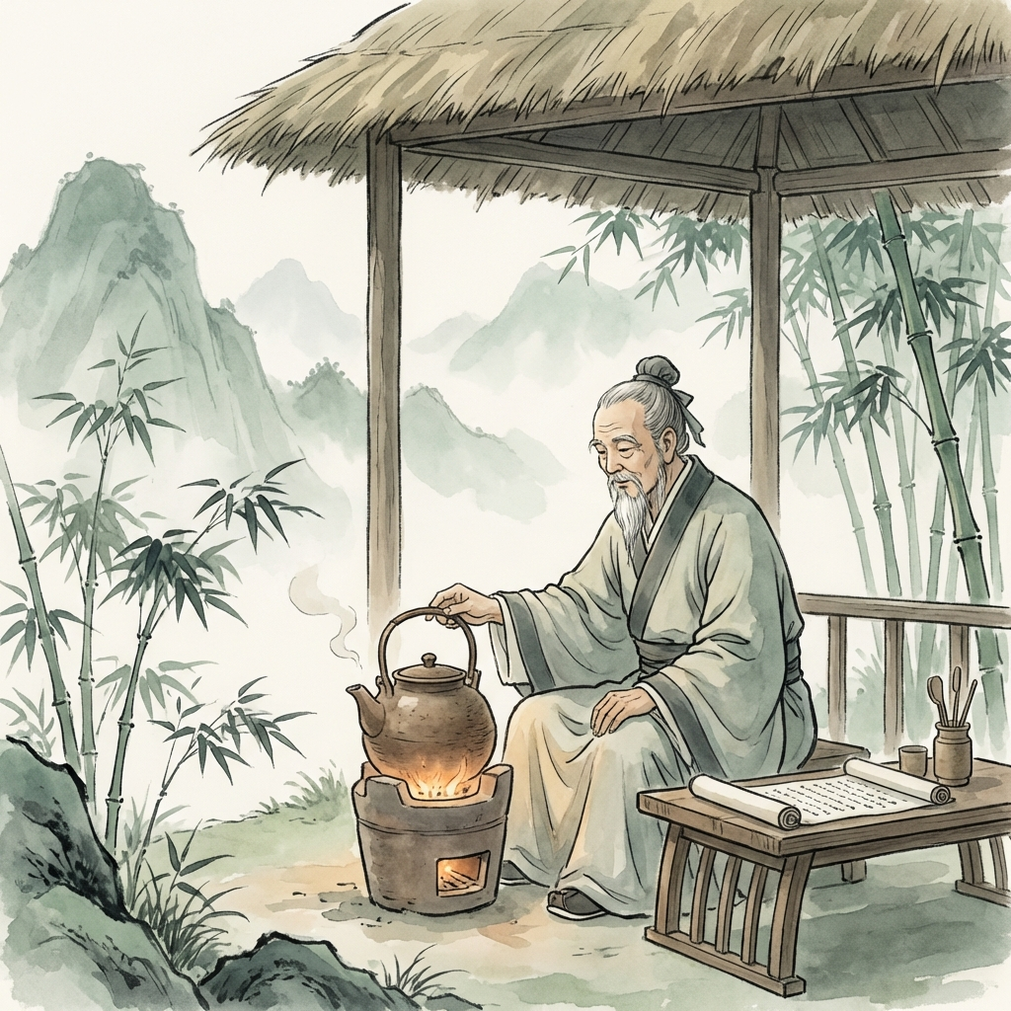
PART 02
中國茶文化的歷史脈絡

Slide 9
TANG DYNASTY
唐朝：大唐盛世與茶的國飲地位
佛教禪宗興盛：坐禪需提神，寺院廣種茶，帶動民間飲茶
生產力發達：大運河開通，南方茶葉大量北運
社會風尚：茶從地方飲品躍升為整個國家的文化象徵
💡 講師口頭延伸
唐代的繁華與安定，讓茶葉不再只是地方特產，而是全國性的流行飲品。

Slide 10
LU YU & THE CLASSIC OF TEA
陸羽與世界首部《茶經》
西元八世紀問世，世界第一部全面性茶學專著
確立茶學體系：涵蓋種植、器具、水質、火候
陸羽被後世尊崇為「茶聖」
💡 講師口頭延伸
陸羽讓喝茶有了SOP，不再只是解渴，而是提升到了精神修行的高度。

Slide 11
BOILING TEA METHOD
唐代飲茶方式：煎茶法
主流茶葉：餅茶（團茶）
步驟：炙茶(烤) ➔ 碾茶(磨) ➔ 羅茶(篩) ➔ 候湯 ➔ 煮茶
特色：只加少許鹽提味，不再加蔥薑
水質講究：「山水上，江水中，井水下」
💡 講師口頭延伸
煮茶就像現在煮湯。講解一沸、二沸、三沸時水泡的大小與投茶時機。

Slide 12
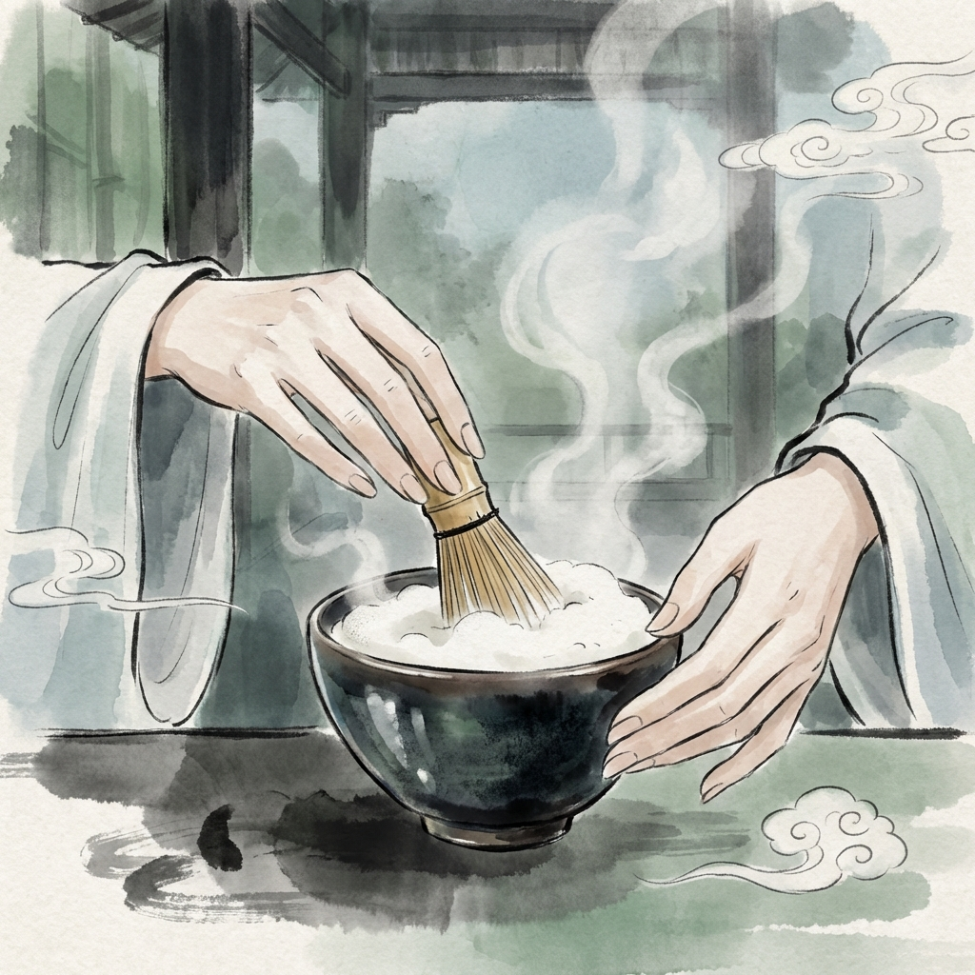
SONG DYNASTY
宋朝：風雅大宋與極致茶事
時代背景：重文輕武，士大夫追求極致生活美學
皇家推廣：宋徽宗趙佶親撰《大觀茶論》
「建茶」崛起：北苑貢茶（龍團鳳餅）極其奢華
四般閒事：點茶、焚香、掛畫、插花
💡 講師口頭延伸
說明宋人多麼講究生活品味，連皇帝都是茶藝大師，茶事與藝術高度結合。

Slide 13
WHISKING TEA METHOD
宋代飲茶方式：點茶法
工序：將極細茶粉放入碗中，注水後用「茶筅」快速擊打
追求效果：「乳麵」（雪白細緻的茶泡沫）
必備茶器：茶筅（擊打工具）與茶碗
💡 講師口頭延伸
生動描述點茶的手法，並解釋這其實就是當今日本抹茶道的歷史源頭。

Slide 14
TEA COMPETITIONS
宋朝特有風尚：鬥茶
鬥茶定義：評比茶葉品質與點茶技術的競技
標準一：湯色（越純白越好，代表茶青極嫩）
標準二：水痕（茶沫掛碗壁「咬盞」不散為勝）
建盞（黑釉）：因為能最佳襯托白色的茶沫而成為首選
💡 講師口頭延伸
就像現在的咖啡拉花比賽或杯測賽，是從皇室到市井小民的全民娛樂。

Slide 15
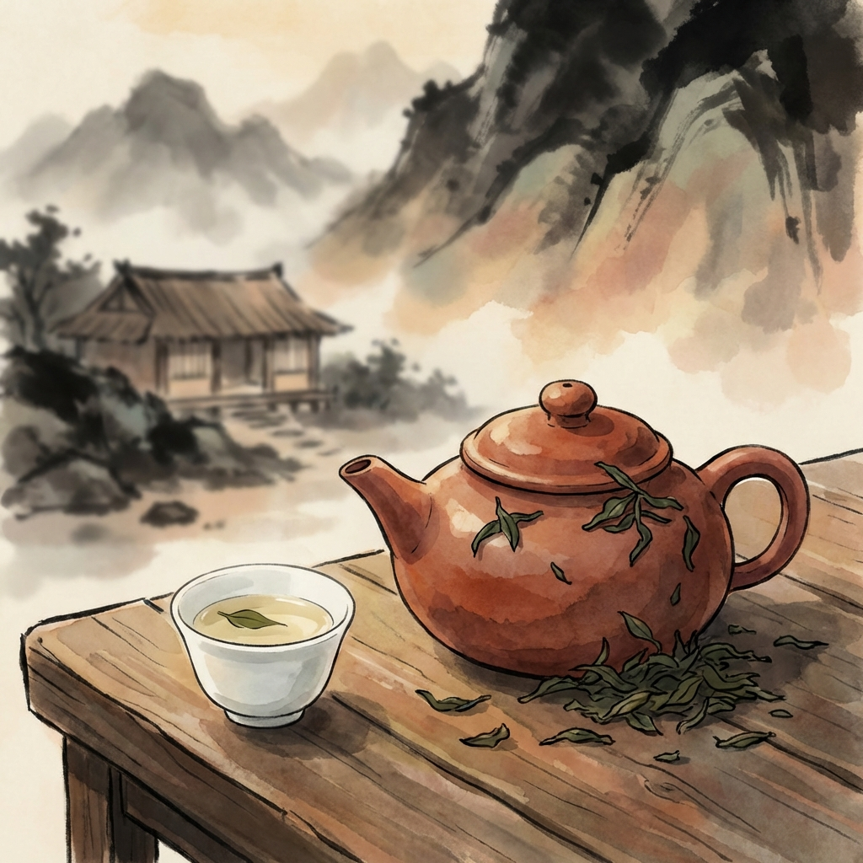
MING DYNASTY
明朝：廢團茶、興散茶的重大變革
背景：宋元龍團鳳餅製作繁複，過於耗費民力
洪武詔令：明太祖朱元璋下令「罷造龍團，惟採茶芽以進」
歷史意義：推動了製茶工藝大革命，炒青綠茶、烏龍茶開始發展
核心精神：由奢靡反璞歸真，回歸文人清雅的山野之趣
💡 講師口頭延伸
朱元璋體恤農民的一道聖旨，陰錯陽差地改變了中國未來600年的喝茶方式。

Slide 16
STEEPING & TEAPOTS
明代飲茶方式：瀹泡法與紫砂崛起
瀹泡法（ㄩㄝˋ）：直接將條索狀散茶置入壺或杯中，以沸水沖泡
茶具革新：淘汰建盞，改尚「白瓷」與「青花瓷」
宜興紫砂壺：因透氣保香、古樸素雅，正式登上歷史舞台，成為泡茶首選
💡 講師口頭延伸
因為茶葉從「打碎的粉」變成「完整的葉」，所需要的器皿也從「碗」變成了「壺」。

Slide 17
QING DYNASTY
清代至近代：世俗化與商業化
六大茶類齊備：綠、黃、白、青、紅、黑茶工藝發展完備
茶館林立：茶真正走入民間（柴米油鹽醬醋茶）
外銷樞紐：茶葉成為中英貿易、出口創匯的核心大宗物資
名產區確立：武夷山、祁門、雲南等地奠定歷史地位
💡 講師口頭延伸
茶葉在清代不僅是飲料，更是賺取西方白銀的全球戰略物資。

Slide 18
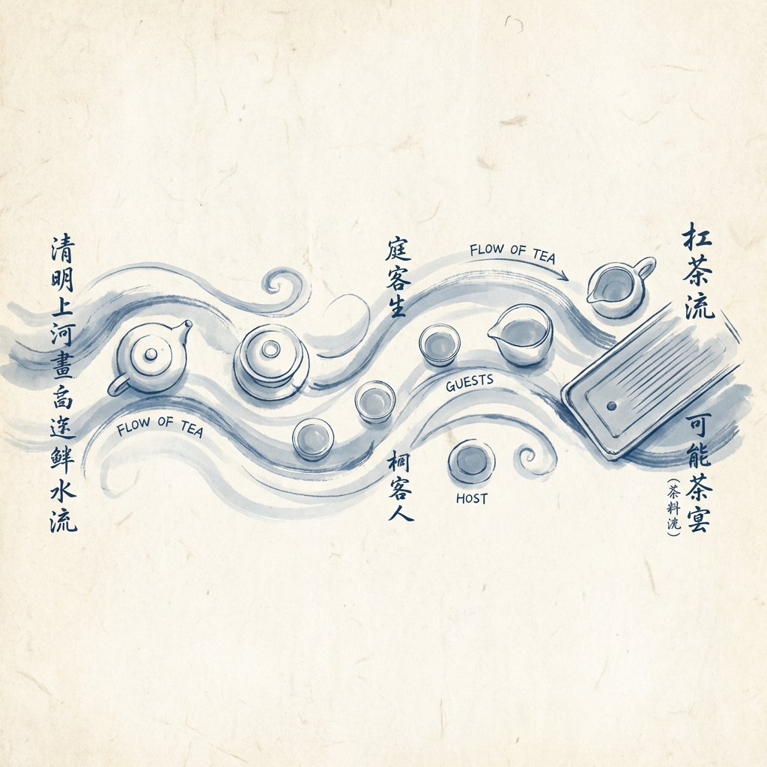
GONGFU TEA
閩粵流派：工夫茶的成熟
流行區域：福建、廣東潮汕一帶
茶具特色：使用小壺（孟臣罐）、小杯（若深杯）
品飲重點：首重茶湯香氣與滋味的濃郁，而非如唐宋般吃下茶葉本身
💡 講師口頭延伸
「工夫」是指泡茶時的考究與花費的時間精力，是現代台灣茶道的直接前身。

Slide 19
重點梳理：唐宋明清飲茶方式比較
朝代 | 唐代 | 宋代 | 明代 | 清代
主流茶葉 | 餅茶 (團茶) | 茶粉 (團茶研磨) | 散茶 (條索狀) | 全茶類 (烏龍/紅茶等)
飲茶方式 | 煎茶法 (加鹽煮湯) | 點茶法 (擊打起泡) | 瀹泡法 (沖泡) | 工夫茶 (講究沖泡工藝)
核心茶器 | 風爐、大釜、茶碗 | 黑釉建盞、茶筅 | 紫砂壺、白瓷杯 | 小壺(孟臣)、小杯(若深)
時代美學 | 樸實、國飲成型 | 豪奢、極致華麗 | 返璞歸真、自然野趣 | 重香重味、世俗化

Slide 20
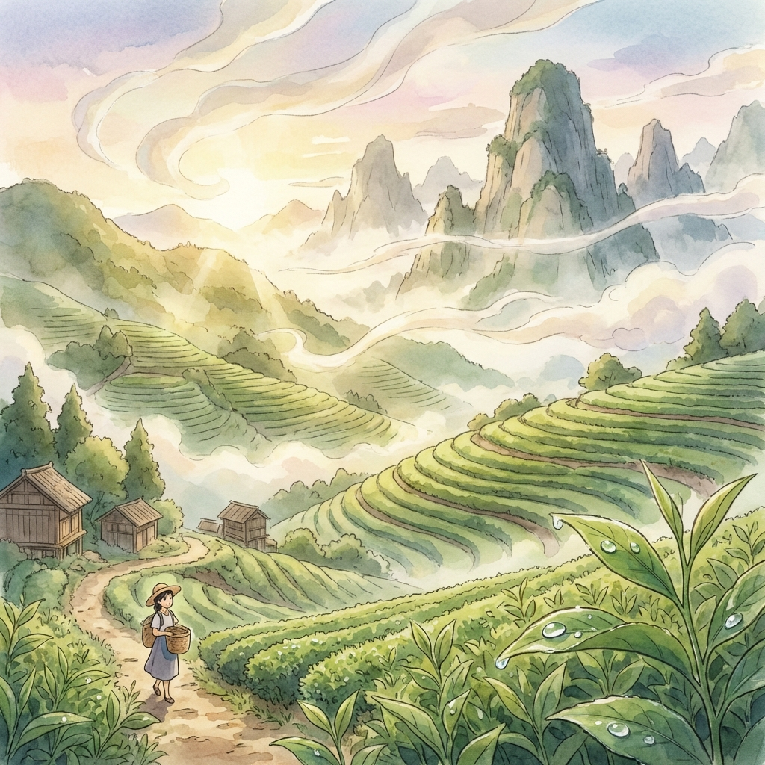
PART 03
茶走向全球的影響力

Slide 21
ASIA
茶道文化的在地深耕：日本與韓國
韓國：唐代傳入，與佛教儀式結合，注重自然與禮教。
日本發展：
一、平安時代遣唐使引進唐代茶文化
二、鎌倉時代榮西禪師帶回宋代點茶
三、千利休集大成，確立「和敬清寂」日本抹茶道
💡 講師口頭延伸
因為宋代充滿儀式感的點茶法最符合禪宗修行，反而被日本完整保留至今。

Slide 22
EUROPE & THE WEST
海上絲路與歐洲貿易
17世紀初：荷蘭商船首次運茶回歐洲
英國皇室風潮：葡萄牙公主凱薩琳將飲茶習慣帶入英國
普及：英國東印度公司帶來大規模進口，茶從貴族奢侈品變為國民飲料
💡 講師口頭延伸
這是一段茶改變世界經濟的歷史，歐洲人甚至為此發動了戰爭（波士頓茶會、鴉片戰爭）。

Slide 23
AFTERNOON TEA
演進：英式下午茶的誕生
19世紀英國貝德福德公爵夫人推動 Afternoon Tea 習慣
紅茶加奶加糖，搭配三層架點心（食用順序：由鹹至甜）
意義：社交意義大於解渴，成為西方優雅生活方式的象徵
💡 講師口頭延伸
這展現了文化在不同地區如何經過融合與在地化的轉變。

Slide 24
ETYMOLOGY
趣味冷知識：世界地圖上的 Tea 與 Cha
全球稱呼「茶」的發音，標示了它當初是怎麼傳送出國的：
【Cha 系統（陸路傳播）】
俄語 Chay、印地語 Chai、阿拉伯語 Shay（因從古都長安經絲路傳出）
【Tea 系統（海路傳播）】
英語 Tea、法語 Thé、德語 Tee（源於福建廈門方言 Tay，經海運出口）
💡 講師口頭延伸
學會這招，聽到當地人怎麼講茶，就知道當初他們是從水路還是陸路買到茶的！

Slide 25
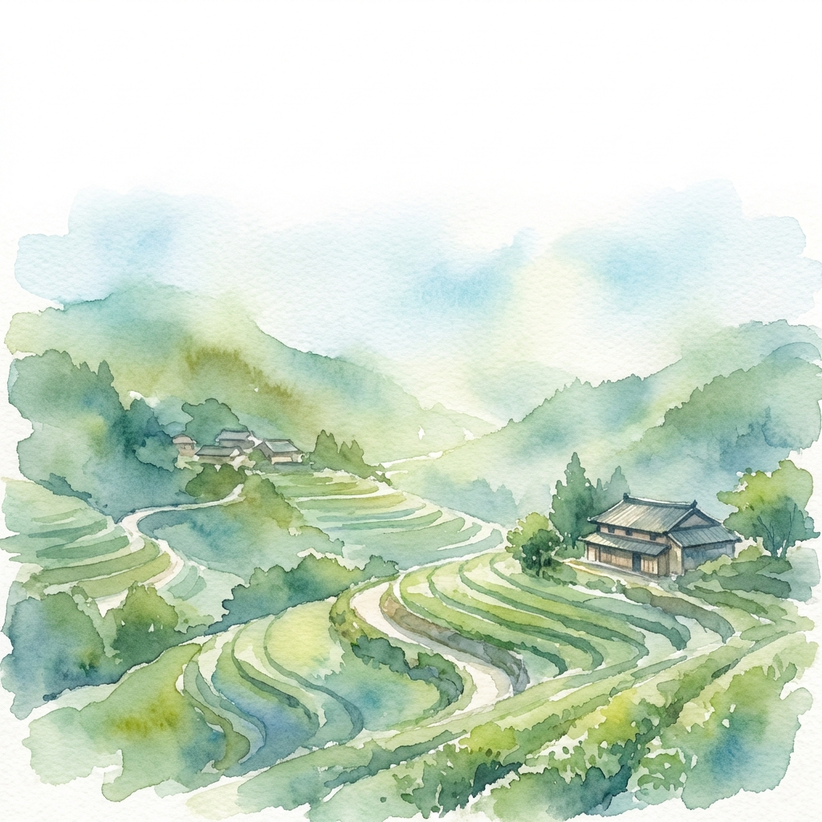
PART 04
台灣茶文化的百年風華

Slide 26
ORIGINS IN TAIWAN
清代引種與北茶發跡
18世紀末（嘉慶年間）：柯朝引進武夷山茶籽種於北台灣
先天優勢：台灣多高山、日夜溫差大、海島氣候，極度適合茶樹生長
北部發跡：木柵、文山、南港成為早期茶鄉
💡 講師口頭延伸
說明地形氣候為何決定了台灣茶未來稱霸世界的潛力。

Slide 27
GLOBAL EXPANSION
清末輝煌：福爾摩沙茶走向世界
1865年：英國商人約翰·杜德（John Dodd）引進現代化茶廠
Formosa Oolong Tea 直銷紐約，身價極高
台北大稻埕崛起，帶狀茶行林立，成為經濟重心
💡 講師口頭延伸
約翰·杜德被稱為「台灣茶葉之父」，他讓台灣茶以 Formosa 的高貴名號熱銷全球。

Slide 28
MODERNIZATION
日治時期：科學管理與品種確立
設立「平鎮茶業試驗所」（今茶改場前身）
確立四大名種：青心烏龍、青心大冇、大葉烏龍、硬枝紅心
技術提升：外銷製造紅茶與綠茶
💡 講師口頭延伸
這是台灣茶葉從傳統工坊走向現代工業標準化的關鍵轉折。

Slide 29
CONTEMPORARY
戰後至現代：高山茶崛起與人文茶席
戰後初期：綠茶銷往北非與中東
1980年代後：經濟起飛，「外銷轉內銷」，高山茶爆發
現代「人文茶席」：融合明清瀹泡法、日式美學與在地風土，發展出重視空間美學的獨家風格
💡 講師口頭延伸
現在大家在茶館看到的美美「茶席」，其實是台灣近代集大成後孕育出的美學。

Slide 30
PART 05
杯盞之間的生活與哲學

Slide 31
AESTHETICS
茶文化的核心精神（一）：生活美學
空間與器物的審美組合（壺、杯、承的形制款式）
借景與環境：結合花藝、焚香、掛畫的綜合展現
感官全開：眼觀湯色，鼻聞茶香，舌品回甘
💡 講師口頭延伸
喝茶是一種讓生活節奏慢下來，去欣賞微小細節的過程。

Slide 32
HUMANITY
茶文化的核心精神（二）：修心與待客
廉、美、和、敬的道德象徵
主客儀軌：奉茶的謙卑與接茶的感恩
靜默的力量：在喧囂現代生活中尋找內心平靜
💡 講師口頭延伸
學會泡茶，其實也是學會如何款待朋友與安頓自己。

Slide 33
重點回顧
本堂課程四大核心回顧

Slide 34
SUMMARY
回顧：本堂課程四大重點
第一：起源與傳說。神農發現茶，從解毒藥用逐漸轉為文化飲品。
第二：歷代演變。歷經唐煎、宋點、明清瀹泡的工藝與美學轉變
第三：全球傳播。依海陸途徑發展出日本抹茶道與西方下午茶（Cha與Tea）。
第四：台灣風華。從外銷奇蹟轉為內銷，發展出極致高山茶與當代人文茶席。
💡 講師口頭延伸
快速幫大家複習過一次時間軸

Slide 35
下堂課預告 & Q&A
《茶席歷史與台灣茶道儀軌》
我們將實作茶具擺設，體驗泡茶禮儀！

Slide 36
謝謝聆聽
中華茶產業文化研究學會 · 茶韻百科 團隊

